Slide 1
机器学习
李成龙 安徽大学人工智能学院

Slide 2
内容安排
什么是机器学习
机器如何学习
如何让机器学习的更好
为什么机器能学习

Slide 3
内容安排
机器如何学习
有监督学习
线性模型
决策树
神经网络与深度学习
支持向量机
贝叶斯分类器
集成学习
无监督学习
聚类
降维
强化学习

Slide 4
本节目录
概述
人工神经元
神经网络
反向传播算法
问题分析
卷积神经网络

Slide 5
本节目录
概述
人工神经元
神经网络
反向传播算法
问题分析
卷积神经网络

Slide 6
概述
神经网络发展史
第一阶段
1943年, McCulloch和Pitts 提出第一个神经元数学模型, 即M-P模型, 并从原理上证明了人工神经网络能够计算任何算数和逻辑函数
1949年, Hebb 发表《The Organization of Behavior》一书, 提出生物神经元学习的机理, 即Hebb学习规则
1958年, Rosenblatt 提出感知机网络（Perceptron）模型和其学习规则
1960年, Widrow和Hoff提出自适应线性神经元（Adaline）模型和最小均方学习算法
1969年, Minsky和Papert 发表《Perceptrons》一书, 指出单层神经网路不能解决非线性问题, 多层网络的训练算法尚无希望. 这个论断导致神经网络进入低谷

Slide 7
概述
神经网络发展史
第二阶段
1982年, 物理学家Hopfield提出了一种具有联想记忆、优化计算能力的递归网络模型, 即Hopfield 网络
1986年, Rumelhart 等编辑的著作《Parallel Distributed Proceesing:Explorations in the Microstructures of Cognition》报告了反向传播算法
1987年, IEEE 在美国加州圣地亚哥召开第一届神经网络国际会议（ICNN）
90年代初, 伴随统计学习理论和SVM的兴起, 神经网络由于理论不够清楚, 试错性强, 难以训练, 再次进入低谷

Slide 8


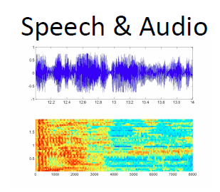
概述
神经网络发展史
第三阶段
2006年, Hinton提出了深度信念网络(DBN), 通过“预训练+微调”使得深度模型的最优化变得相对容易
2012年, Hinton 组参加ImageNet 竞赛, 使用 CNN 模型以超过第二名10个百分点的成绩夺得当年竞赛的冠军
伴随云计算、大数据时代的到来，计算能力的大幅提升，使得深度学习模型在计算机视觉、自然语言处理、语音识别等众多领域都取得了较大的成功

Slide 9
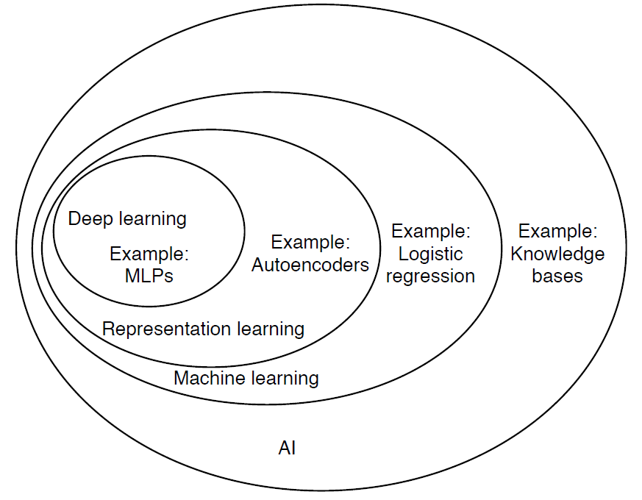
概述
深度学习定义
机器学习：研究如何通过计算的手段，利用经验来改善系统自身的性能，从而在计算机上从数据中产生“模型”，用于对新的情况给出判断
深度学习：脑启发的学习多层表示或抽象的机器学习算法

Slide 10
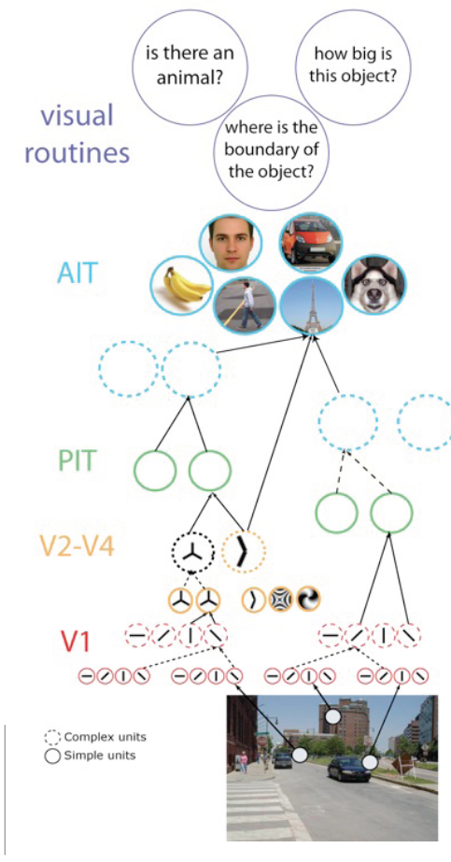
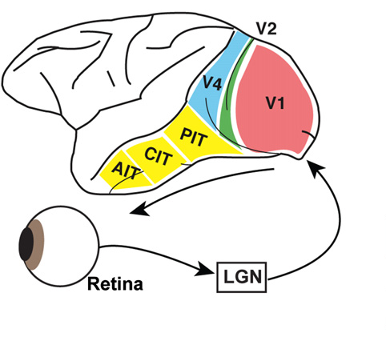
概述
深度学习定义
视觉信息最初从视网膜通过外侧膝状核 (LGN) 传递到初级视觉皮层 (V1)，然后通过V2-V4-PIT-IT逐层处理
V1区是编码的边缘和线条等基本特征
V2区神经元对视觉轮廓有反应，是色调敏感区
V3区是信息过渡区
V4是色彩感知的主要区域，参与曲率计算、运动方向选择和背景分离
IT区是物体表达和识别区
Slide Credit: Thomas Serre

Slide 11
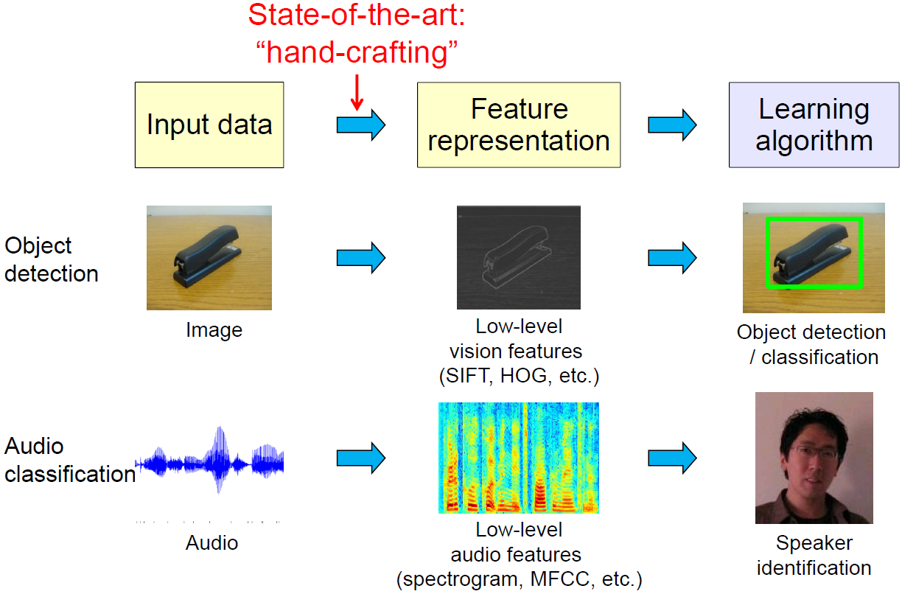
概述
自动学习特征
传统做法：给定输入数据，通过精心设计适用于任务的特征估计学习器参数
设计特征
(Feature Engineering)
Slide Credit: Honglak Lee

Slide 12
概述
自动学习特征
深度学习：设计面向任务的损失函数，通过数据驱动的方式自动学习特征和学习器参数
设计特征
(Feature Engineering)
自动学习
特征:
Deep Learning
Slide Credit: Honglak Lee

Slide 13
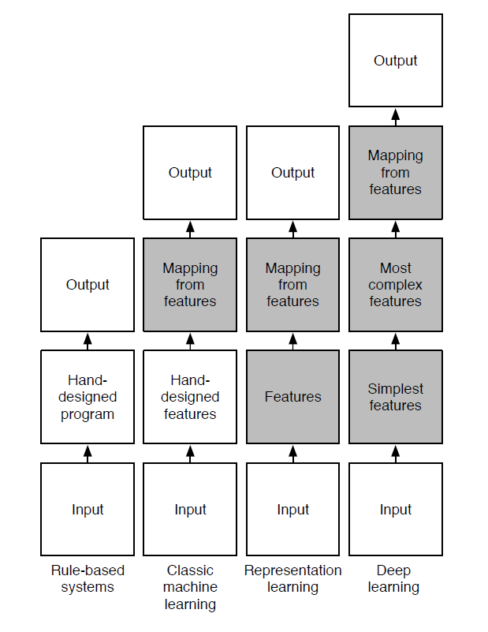
概述
自动学习特征
深度学习：

Slide 14
概述
深度学习与浅层学习
对于大多数神经网络模型而言，其根本目的在于模拟适用于某个任务的映射函数，如针对于二分类问题的MLP模型其实相当于从样本输入到样本标签类别的映射函数
神经网络模型作为一个通用逼近函数具有非常强大的拟合能力，由于随着网络层数的加深，网络模型通常会变得难以收敛且计算量巨大，故具有强大拟合能力的浅层网络是很长一段时期最主要的研究对象
数据处理层数较少的神经网络模型容量较低，基于此类模型的机器学习一般统称为浅层学习

Slide 15
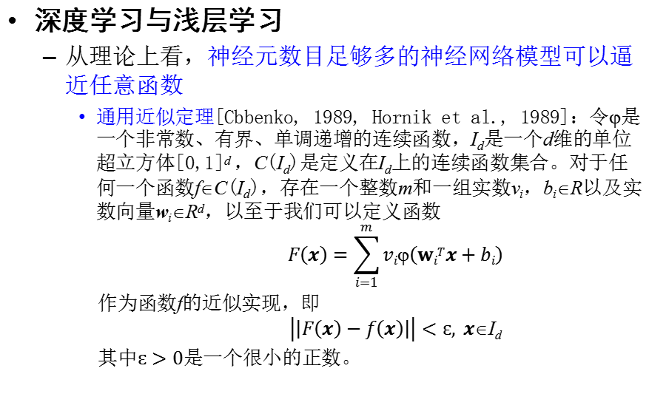
概述
深度学习与浅层学习
从理论上看，神经元数目足够多的神经网络模型可以逼近任意函数
通用近似定理[Cbbenko, 1989, Hornik et al., 1989]：令ϕ是一个非常数、有界、单调递增的连续函数，I_{d}是一个d维的单位超立方体[0,1]^{d} ，C(I_{d})是定义在I_{d}上的连续函数集合。对于任何一个函数f∈C(I_{d})，存在一个整数m和一组实数v_{i}，b_{i}∈R以及实数向量w_{i}∈R^{d}，以至于我们可以定义函数
$$F\left(x\right)=\sum_{i=1}^{m}{vi\text{ϕ}\left(wiTx+bi\right)}$$
作为函数f的近似实现，即
$$\left|\left|F\left(x\right)−f\left(x\right)\right|\right|<ɛ, x\text{∈}\text{I}\text{d}$$
其中$ɛ>0$是一个很小的正数。

Slide 16
概述
深度学习与浅层学习
神经网络模型增加神经网络的隐含层层数比直接增加某一隐含层的结点数目更能提高模型的拟合能力
添加隐含层不仅增加了模型的数据处理神经元数目，还添加了一层嵌套的非线性映射函数

Slide 17
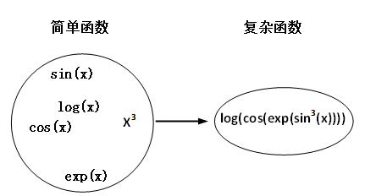
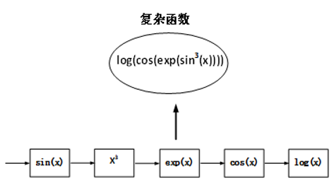
概述
深度学习与浅层学习
以使用简单函数逼近复杂函数过程为例。下图表示使用简单函数逼近复杂函数的一个简单实例，若使用单层多结点模型逼近这一复杂函数，则表示形式通常较为复杂，如下图所示。若用多层模型，则可较为简单的表示该复杂函数
简单函数对复杂函数的逼近 多层模型表示复杂函数

Slide 18
概述
深度学习与浅层学习
虽然从理论上讲浅层学习模型可以逼近任意函数，但其模型容量或灵活性远不及具有较深层次的网络模型，难以满足对复杂任务求解的需求
计算机硬件巨大进步和大数据技术的发展使得对较深层次网络模型的训练构造成为可能，可通过深度学习技术构造深度网络模型用于解决比较复杂的实际问题

Slide 19
本节目录
概述
人工神经元
神经网络
反向传播算法
问题分析
卷积神经网络

Slide 20
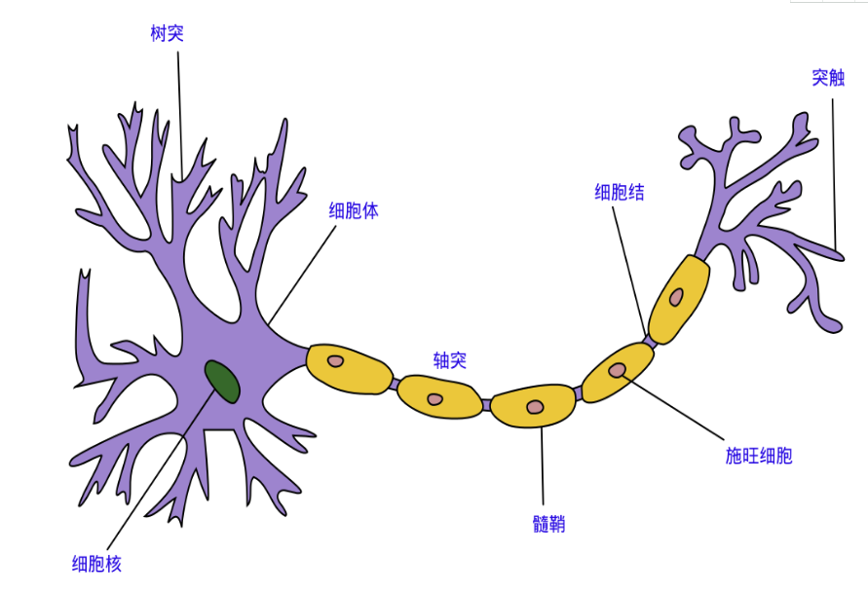
人工神经元
生物神经元
每个神经元与其他神经元相连, 当它“兴奋”时, 就会向相连的神经云发送化学物质, 从而改变这些神经元内的电位；如果某神经元的电位超过一个“阈值”, 那么它就会被激活, 即“兴奋”起来, 向其它神经元发送化学物质

Slide 21

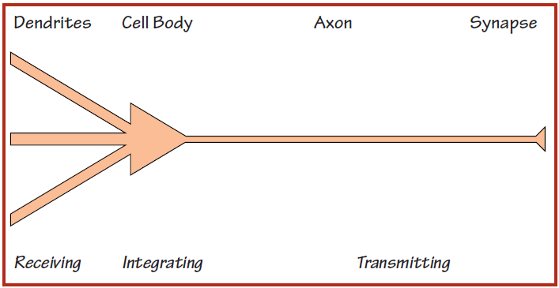
人工神经元
生物神经元

Slide 22
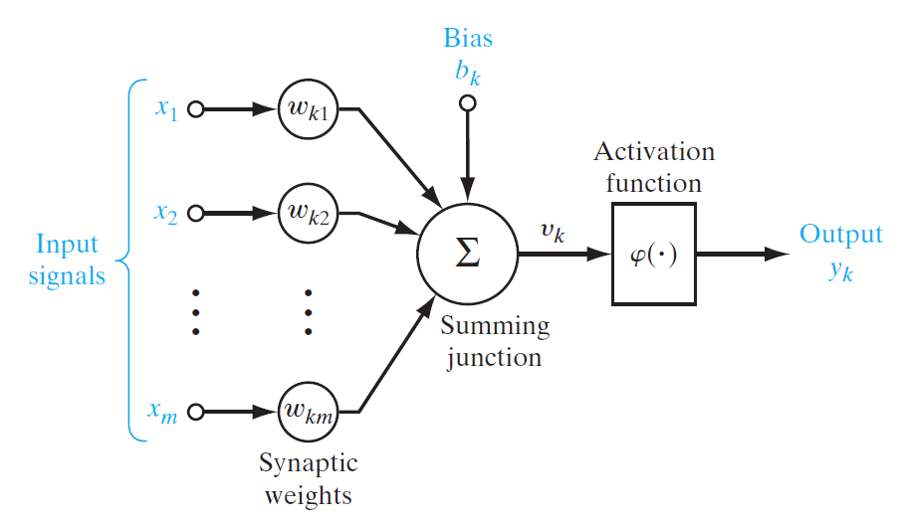
人工神经元
人工神经元

Slide 23
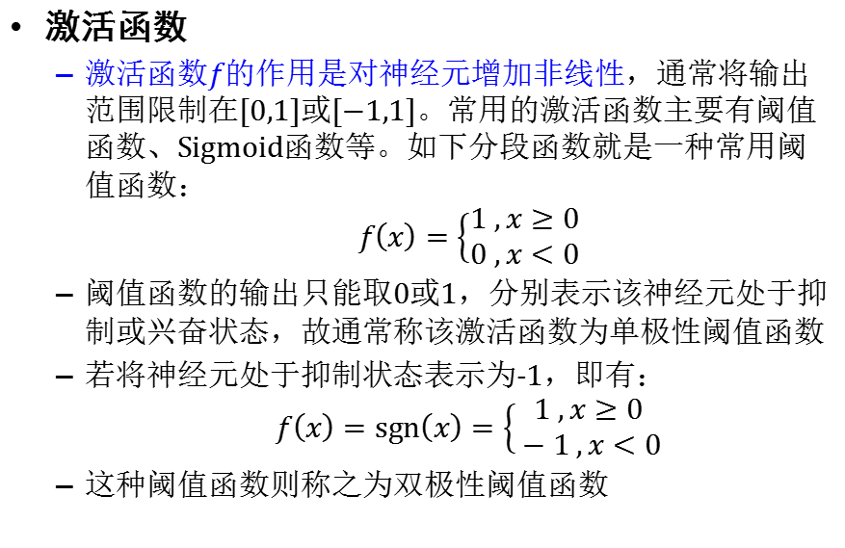
人工神经元
激活函数
激活函数$f$的作用是对神经元增加非线性，通常将输出范围限制在$[0,1]$或$[−1,1]$。常用的激活函数主要有阈值函数、$Sigmoid$函数等。如下分段函数就是一种常用阈值函数：
$$f\left(x\right)=\left\{\begin{aligned}&1 ,x≥0 \\ &0 ,x<0\end{aligned}\right.$$
阈值函数的输出只能取0或1，分别表示该神经元处于抑制或兴奋状态，故通常称该激活函数为单极性阈值函数
若将神经元处于抑制状态表示为-1，即有：
$$f\left(x\right)=sgn\left(x\right)=\left\{\begin{aligned}&1 ,x≥0 \\ &−1 ,x<0\end{aligned}\right.$$
这种阈值函数则称之为双极性阈值函数

Slide 24
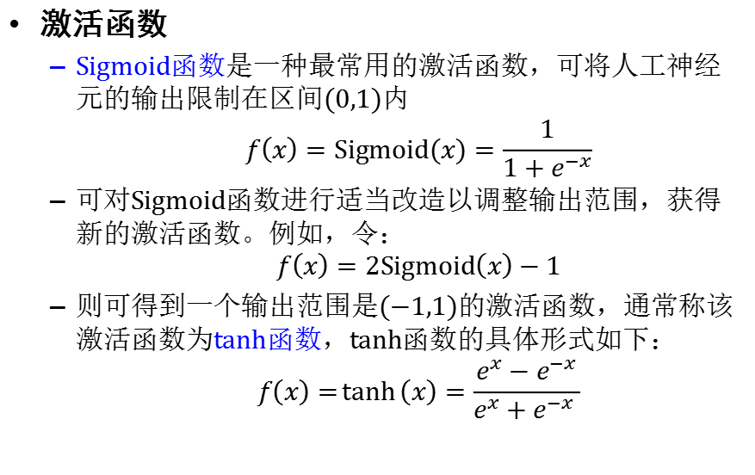
人工神经元
激活函数
$Sigmoid$函数是一种最常用的激活函数，可将人工神经元的输出限制在区间(0,1)内
$$f\left(x\right)=Sigmoid(x)=\frac{1}{1+e^{−x}}$$
可对$Sigmoid$函数进行适当改造以调整输出范围，获得新的激活函数。例如，令：
$$f\left(x\right)=2Sigmoid\left(x\right)−1$$
则可得到一个输出范围是$(−1,1)$的激活函数，通常称该激活函数为$tanh$函数，$tanh$函数的具体形式如下：
$$f\left(x\right)=\tanh\left(x\right)=\frac{e^{x}−e^{−x}}{e^{x}+e^{−x} }$$

Slide 25
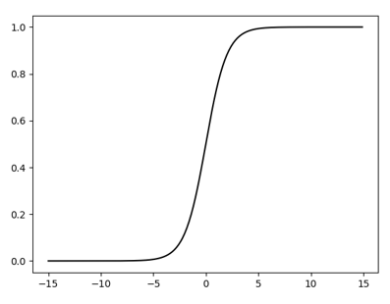
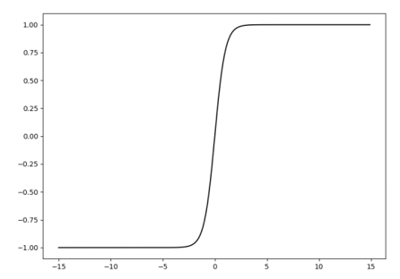
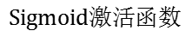
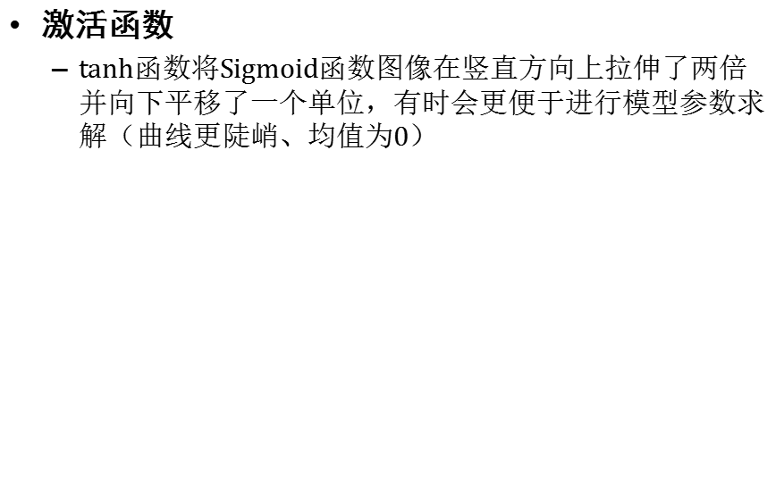
人工神经元
激活函数
$tanh$函数将$Sigmoid$函数图像在竖直方向上拉伸了两倍并向下平移了一个单位，有时会更便于进行模型参数求解（曲线更陡峭、均值为0）
$Sigmoid$激活函数
tanh激活函数

Slide 26
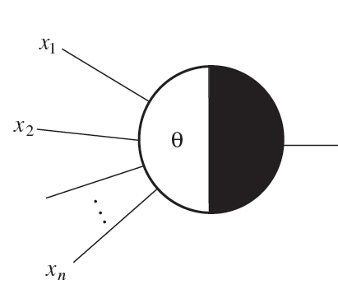
人工神经元
阈值逻辑单元TLU（M-P模型）
McCulloch–Pitts,1943

Slide 27
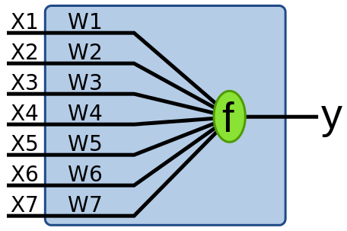
人工神经元
感知机（Perceptron）
Rosenblat,1958

Slide 28
人工神经元
逻辑回归（Logistic Regression）
激活函数
(Activation Function)
输入激励(Stimulus)
激活值(Activation)
人工神经元

Slide 29
本节目录
概述
人工神经元
神经网络
反向传播算法
问题分析
卷积神经网络

Slide 30
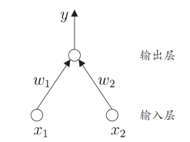
神经网络
感知机学习能力
感知机由两层神经元组成, 输入层接受外界输入信号传递给输出层, 输出层是M-P神经元（阈值逻辑单元）
感知机能够容易地实现逻辑与、或、非运算（f取阈值函数）
Notes:
f=sgn
与：w1=w2=1，theta=2
或：w1=w2=1，theta=0.5
非：w1=-0.6，w2=0，theta=-0.5

Slide 31
神经网络
感知机学习能力
若两类模式线性可分, 则感知机的学习过程一定会收敛；否感知机的学习过程将会发生震荡
[Minsky and Papert, 1969]
单层感知机的学习能力非常有限, 只能解决线性可分问题
事实上, 与、或、非问题是线性可分的, 因此感知机学习过程能够求得适当的权值向量. 而异或问题不是线性可分的, 感知机学习不能求得合适解
对于非线性可分问题, 如何求解？
多层感知机

Slide 32
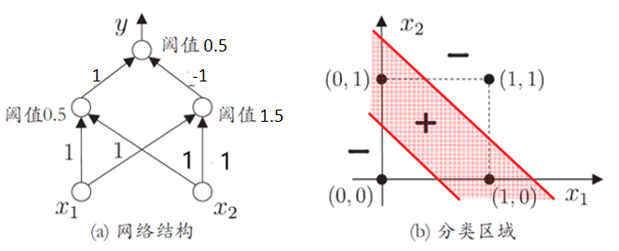
神经网络
两层感知机
解决异或问题的两层感知机
Notes:
另一种解释：把（x1，x2）映射到可分的空间（z1，z2）

Slide 33
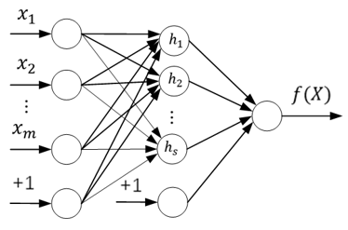
神经网络
多层感知机
通常将没有环路或回路的人工神经网络称为前馈网络模型。感知机是一种最简单的前馈网络模型
在感知机模型的基础之上添加隐含层，通常将此类模型称为多层感知机模型（MLP）

Slide 34
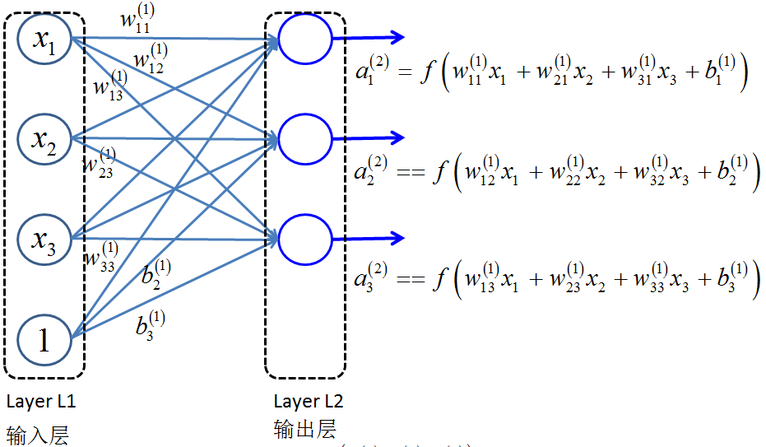
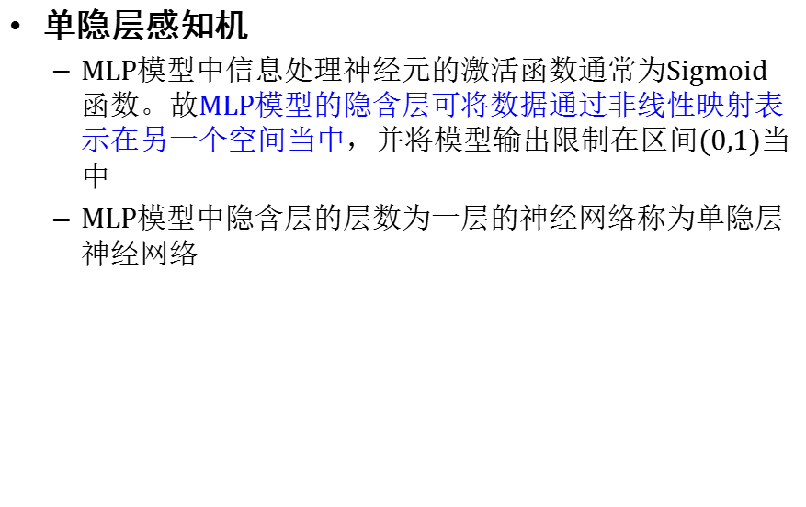
神经网络
单隐层感知机
$MLP$模型中信息处理神经元的激活函数通常为$Sigmoid$函数。故$MLP$模型的隐含层可将数据通过非线性映射表示在另一个空间当中，并将模型输出限制在区间$(0,1)$当中
$MLP$模型中隐含层的层数为一层的神经网络称为单隐层神经网络

Slide 35
神经网络
单隐层感知机
Layer L1
Layer L2
Layer L3
输入层
隐层
输出层

Slide 36
神经网络
单隐层感知机
Layer L1
Layer L2
Layer L3

Slide 37
神经网络
多层感知机
Layer L1
Layer L2
Layer L3
Layer L4

Slide 38
神经网络
多层感知机
第(l+1)层的输出
第(l+1)层第i个神经元
第(l+1)层的输入
第(l)层的输出

Slide 39
神经网络
多层感知机

Slide 40
神经网络
多层感知机
通过不同函数的复合(composition)构造出一个复杂函数
对输入特征x做多层次变换，得到输出h(x)

Slide 41
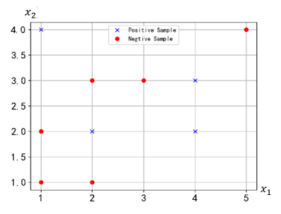
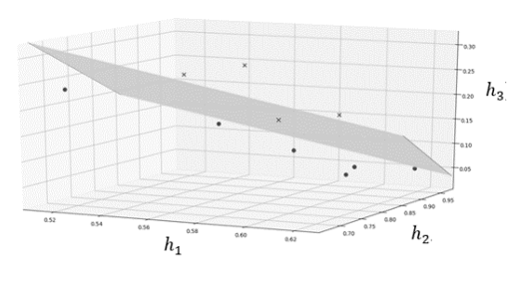
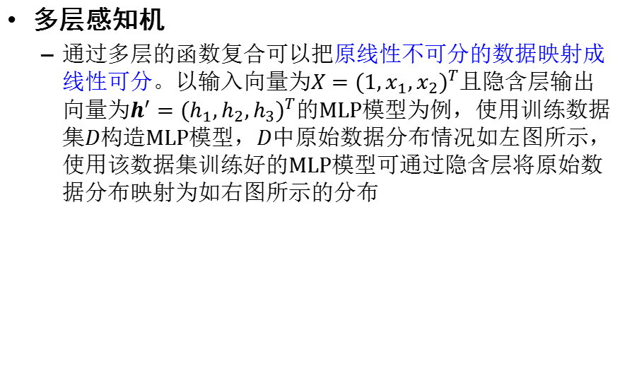
神经网络
多层感知机
通过多层的函数复合可以把原线性不可分的数据映射成线性可分。以输入向量为$X={(1,x_{1},x_{2})}^{T}$且隐含层输出向量为$h^{′}={(h_{1},h_{2},h_{3})}^{T}$的MLP模型为例，使用训练数据集$D$构造$MLP$模型，$D$中原始数据分布情况如左图所示，使用该数据集训练好的$MLP$模型可通过隐含层将原始数据分布映射为如右图所示的分布
原始数据分布
映射后数据分布

Slide 42
本节目录
概述
人工神经元
神经网络
反向传播算法
问题分析
卷积神经网络

Slide 43
反向传播算法
经验风险最小化
损失函数
回归
二分类
多分类
经验风险
梯度下降法

Slide 44
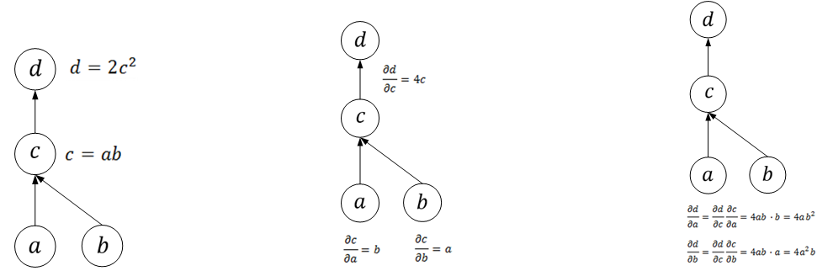
反向传播算法
梯度的逐层求解
对于神经网络这样包含多个数据处理层的前馈网络模型而言，考虑使用反向传播算法对误差和参数所对应的梯度进行逐层求解
梯度的逐层求解过程

Slide 45
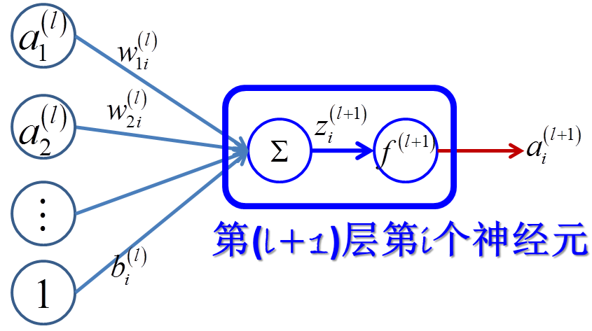
反向传播算法
反向传播推导

Slide 46
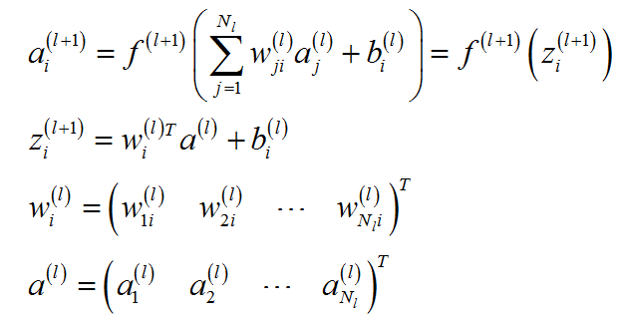
反向传播算法
反向传播推导
误差

Slide 47
反向传播算法
反向传播推导

Slide 48
反向传播算法
前向传播过程

Slide 49
反向传播算法
误差后向传播过程

Slide 50
反向传播算法
算法流程
第一步：初始化W,b
第二步：
Do{
}Until convergence

Slide 51
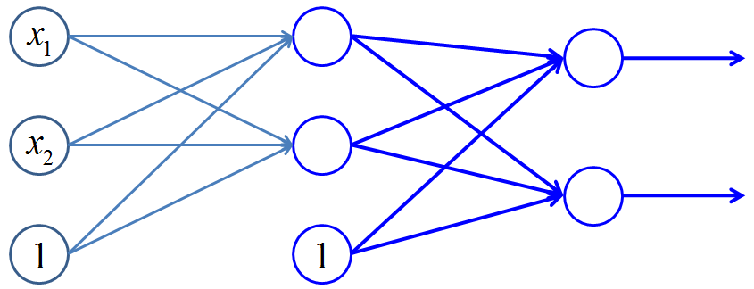
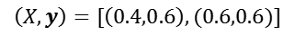
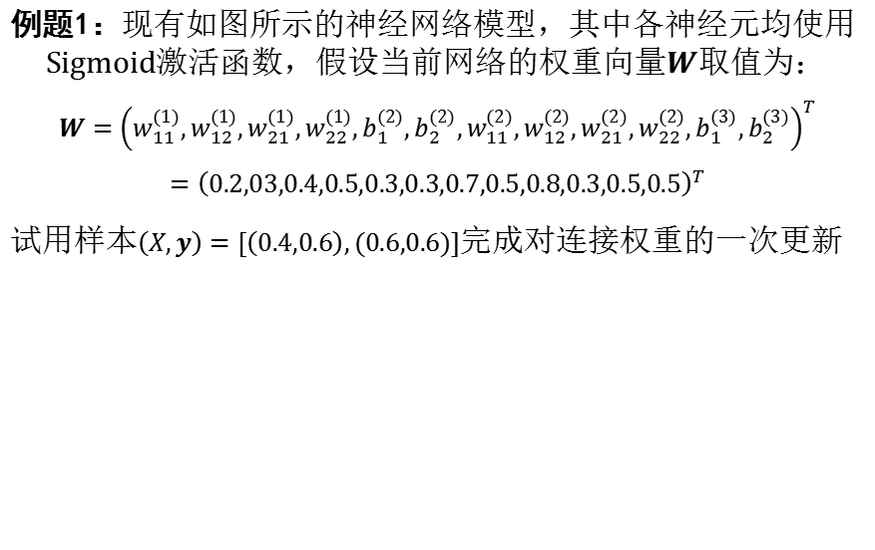
反向传播算法
例题1：现有如图所示的神经网络模型，其中各神经元均使用$Sigmoid$激活函数，假设当前网络的权重向量$W$取值为：
$$W={\left(w_{11}^{\left(1\right)},w_{12}^{\left(1\right)},w_{21}^{\left(1\right)},w_{22}^{\left(1\right)},b_{1}^{\left(2\right)},b_{2}^{\left(2\right)},w_{11}^{\left(2\right)},w_{12}^{\left(2\right)},w_{21}^{\left(2\right)},w_{22}^{\left(2\right)},b_{1}^{\left(3\right)},b_{2}^{\left(3\right)}\right)}^{T}$$
$$={\left(0.2,03,0.4,0.5,0.3,0.3,0.7,0.5,0.8,0.3,0.5,0.5\right)}^{T}$$
试用样本$\left(X,y\right)=[\left(0.4,0.6\right),(0.6,0.6)]$完成对连接权重的一次更新
0.2
0.7
0.3
0.5
0.4
0.8
0.5
0.3
0.3
0.3
0.5
0.5
$$\left(X,y\right)=[\left(0.4,0.6\right),(0.6,0.6)]$$

Slide 52
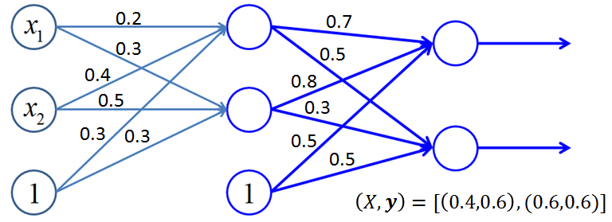
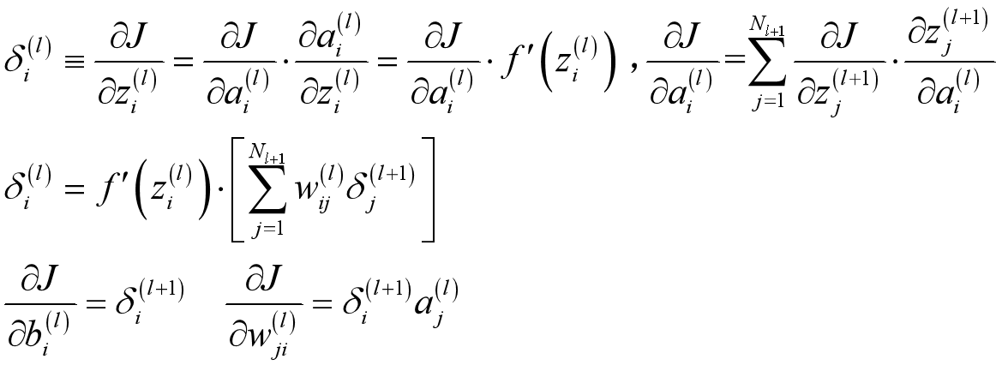
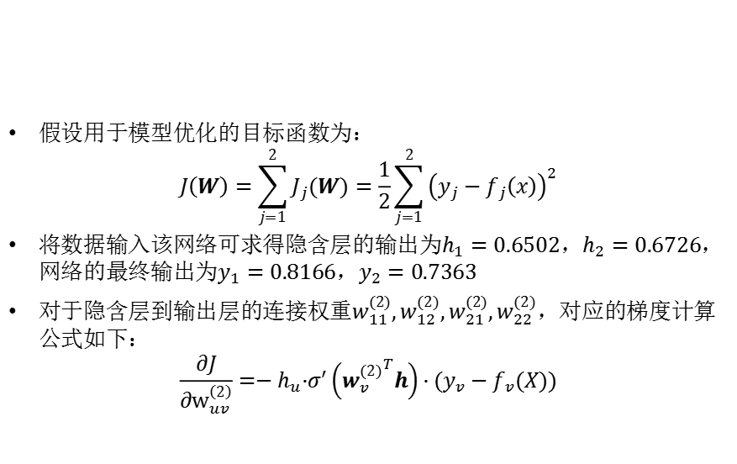
反向传播算法
假设用于模型优化的目标函数为：
$$J\left(W\right)=\sum_{j=1}^{2}{J_{j}(W)}=\frac{1}{2}\sum_{j=1}^{2}{{\left(y_{j}−f_{j}\left(x\right)\right)}^{2}}$$
将数据输入该网络可求得隐含层的输出为$h_{1}=0.6502$，$h_{2}=0.6726$，网络的最终输出为$y_{1}=0.8166$，$y_{2}=0.7363$
对于隐含层到输出层的连接权重$w_{11}^{\left(2\right)},w_{12}^{\left(2\right)},w_{21}^{\left(2\right)},w_{22}^{\left(2\right)}$，对应的梯度计算公式如下：
$$\frac{∂J}{∂w_{uv}^{\left(2\right)}}=−h_{u}·σ^{′}\left({w_{v}^{\left(2\right)}}^{T}h\right)· (y_{v}−f_{v}(X))$$

Slide 53
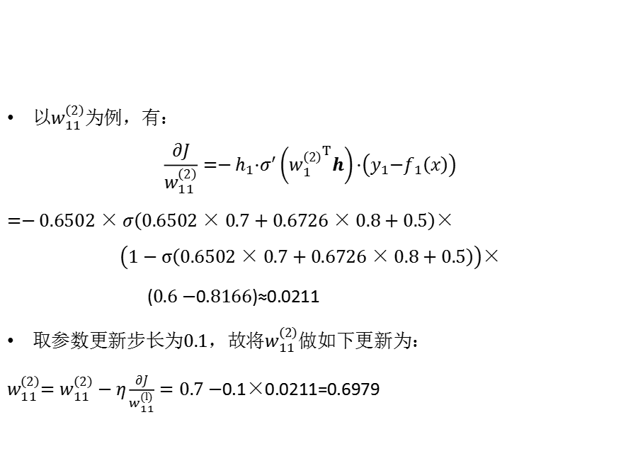
反向传播算法
以$w_{11}^{\left(2\right)}$为例，有：
$$\frac{∂J}{w_{11}^{\left(2\right)}}=−h_{1}·σ^{′}\left({w_{1}^{\left(2\right)}}^{T}h\right)·\left(y_{1}{−f}_{1}\left(x\right)\right)$$
$=−0.6502×σ（0.6502×0.7+0.6726×0.8+0.5）$×
$$（1−σ（0.6502×0.7+0.6726×0.8+0.5））\text{×}$$
($0.6−$0.$8166$)≈0.0211
取参数更新步长为0.1，故将$w_{11}^{\left(2\right)}$做如下更新为：
$w_{11}^{\left(2\right)}{=w}_{11}^{\left(2\right)}−η\frac{∂J}{w_{11}^{\left(l\right)}}=0.7−$0.1×0.0211=0.6979

Slide 54
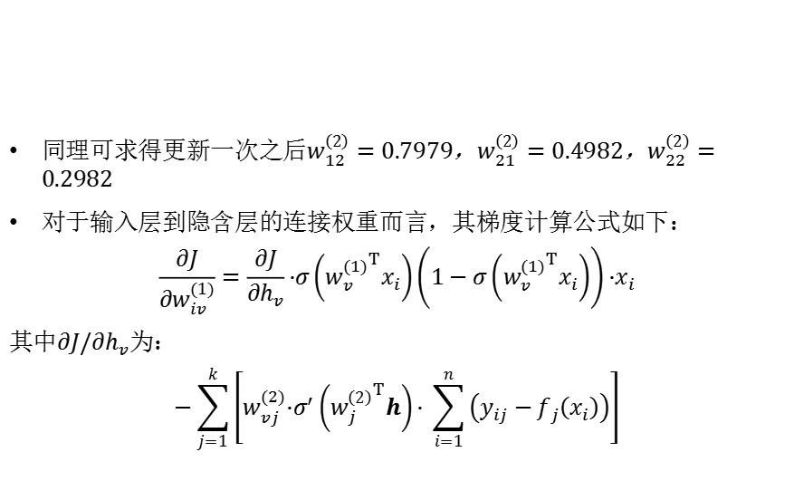
反向传播算法
同理可求得更新一次之后$w_{12}^{\left(2\right)}=0.7979$，$w_{21}^{\left(2\right)}=0.4982$，$w_{22}^{\left(2\right)}=0.2982$
对于输入层到隐含层的连接权重而言，其梯度计算公式如下：
$$\frac{∂J}{∂w_{iv}^{\left(1\right)}}=\frac{∂J}{∂h_{v}}·σ\left({w_{v}^{(1)}}^{T}x_{i}\right)\left(1−σ\left({w_{v}^{(1)}}^{T}x_{i}\right)\right)·x_{i}$$
其中$∂J/∂h_{v}$为：
$$−\sum_{j=1}^{k}{\left[w_{vj}^{(2)}·σ^{′}\left({w_{j}^{\left(2\right)}}^{T}h\right)· \sum_{i=1}^{n}{\left(y_{ij}−f_{j}\left(x_{i}\right)\right)}\right]}$$

Slide 55
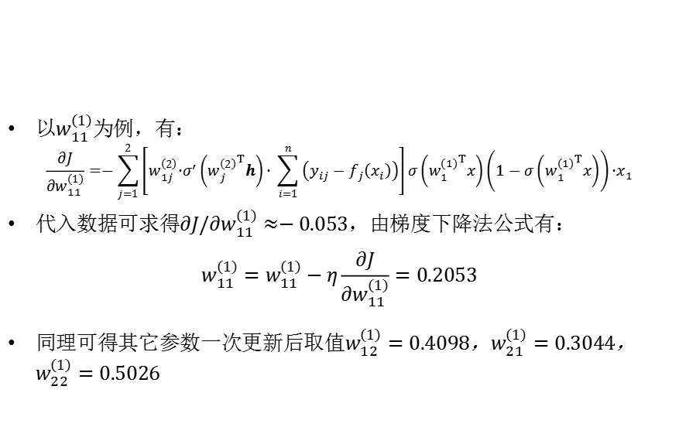
反向传播算法
以$w_{11}^{\left(1\right)}$为例，有：
$$\frac{∂J}{∂w_{11}^{\left(1\right)}}=−\sum_{j=1}^{2}{\left[w_{1j}^{\left(2\right)}·σ^{′}\left({w_{j}^{\left(2\right)}}^{T}h\right)· \sum_{i=1}^{n}{\left(y_{ij}−f_{j}\left(x_{i}\right)\right)}\right]}σ\left({w_{1}^{(1)}}^{T}x\right)\left(1−σ\left({w_{1}^{(1)}}^{T}x\right)\right)·x_{1}$$
代入数据可求得$∂J/∂w_{11}^{\left(1\right)}≈−0.053$，由梯度下降法公式有：
$$w_{11}^{\left(1\right)}=w_{11}^{\left(1\right)}−η\frac{∂J}{∂w_{11}^{\left(1\right)}}=0.2053$$
同理可得其它参数一次更新后取值$w_{12}^{\left(1\right)}=0.4098$，$w_{21}^{\left(1\right)}=0.3044$，$w_{22}^{\left(1\right)}=0.5026$

Slide 56
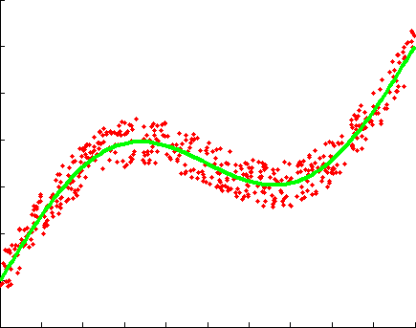
反向传播算法
例题2：曲线拟合

Slide 57
反向传播算法
例题2：曲线拟合
Layer L1
N₁=1
Layer L2：
N₂=7
Layer L3
N₃=1

Slide 58
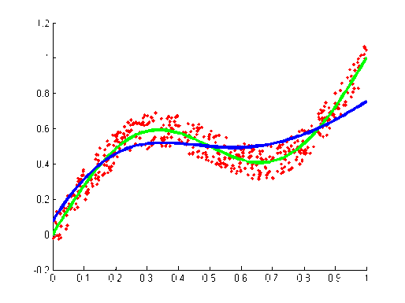
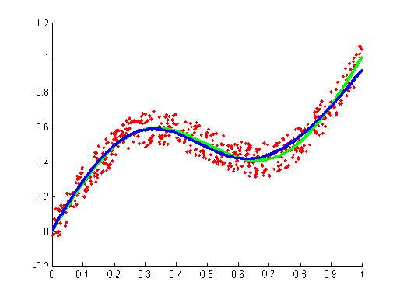
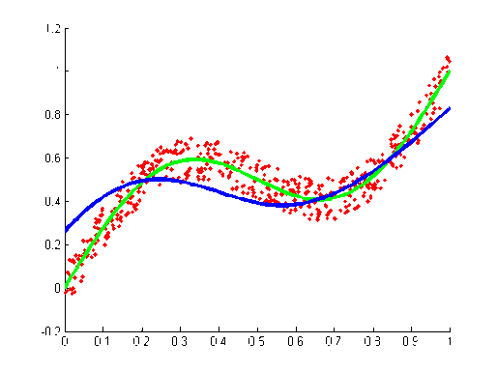
反向传播算法
例题2：曲线拟合
根据不同初始值优化的结果

Slide 59
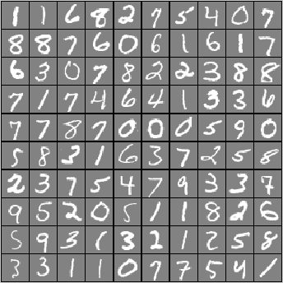
反向传播算法
例题3：手写体数字识别-识别数字2

Slide 60
反向传播算法
例题3：手写体数字识别-识别数字2
Layer L1
N₁=784
Layer L2：
N₂=25
Layer L3
N₃=1

Slide 61
反向传播算法
例题3：手写体数字识别-识别数字2
Sigmoid函数
权值衰减(Weight Decay)

Slide 62
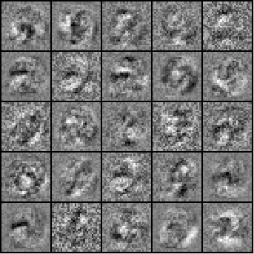
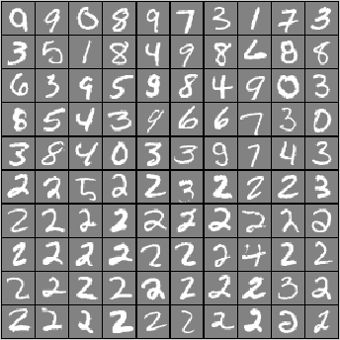
反向传播算法
例题3：手写体数字识别-识别数字2
准确率=98.7%

Slide 63
反向传播算法
例题4：手写体数字识别-识别10个数字
Layer L1
N₁=784
Layer L2：
N₂=100
Layer L3
N₃=10

Slide 64
反向传播算法
例题4：手写体数字识别-识别10个数字

Slide 65
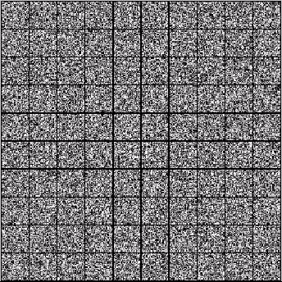
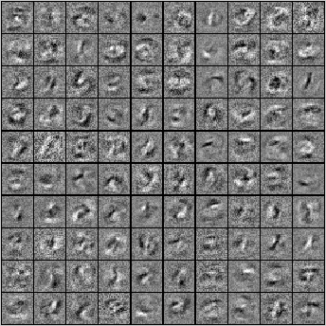
反向传播算法
例题4：手写体数字识别-识别10个数字

Slide 66
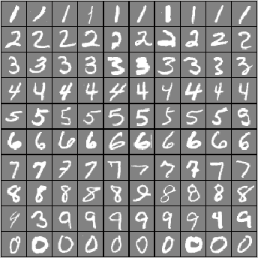
反向传播算法
例题4：手写体数字识别-识别10个数字
准确率=97.3%

Slide 67
本节目录
概述
人工神经元
神经网络
反向传播算法
问题分析
卷积神经网络

Slide 68
问题分析
梯度消失问题
深度网络模型通常包含多层数据处理神经元，故此类模型的容量要比浅层学习模型大得多。但随着网络层数加深，深度网络模型易出现网络性能的退化、容易陷入局部最优等问题
所谓退化，是指神经网络模型在训练集与测试集上所表现出的性能随着网络层数加深而降低的现象。理论上讲，网络层数越深则模型容量越大，网络模型应更易出现过拟合现象，但退化网络模型会出现严重欠拟合现象

Slide 69

问题分析
梯度消失问题
导致模型退化的直接原因是模型训练过程中产生的梯度消失现象，即深度模型前几层参数的梯度接近于0
如果模型训练出现梯度消失现象，则每次参数更新均无法有效改变模型前几层的参数，故无论是训练过程还是测试过程，网络前几层的参数均接近于初始状态
训练过程中一旦出现梯度消失现象，则整个网络模型在训练和测试过程中都无法取得良好的性能
之所以会出现梯度消失现象，是因为传统神经网络模型多采用$Sigmoid$激活函数或$tanh$激活函数。由于这些激活函数的梯度任何情况下的取值均小于1，故梯度值将会在深度网络模型的训练过程中逐层衰减并最终接近于0

Slide 70


问题分析
梯度消失问题
现具体考察下图所示简单多层神经网络输入层与第一个隐含层之间连接权重$w^{1}$的梯度取值情况。假设该模型中各神经元均采用$Sigmoid$函数作为激活函数$σ$，第$l$层与第$l+1$层之间的连接权重为$w^{l}$，第$l$层神经元的偏执为$b^{l}$，则对于输入样本数据$X$，该模型的最终输出为：
$$f\left(X\right)=σ\left(w^{3}σ\left(w^{2}σ\left(w^{1}X+b^{2}\right)+b^{3}\right)+b^{4}\right)$$

Slide 71

问题分析
梯度消失问题
记模型第$j$层结点的输出为$h^{j}$，则目标函数为：
$$J\left(W\right)=\frac{1}{n}\sum_{i=1}^{n}{L(f\left(X_{i}\right),y_{i})}$$
其中$W$参数向量。此时$J(W)$对于$w^{1}$的梯度为：
$$\frac{∂J(W)}{∂w^{1}}=\frac{∂J(W)}{∂f\left(X_{i}\right)}\frac{∂f\left(X_{i}\right)}{∂h^{3}}\frac{∂h^{3}}{∂h^{2}}\frac{∂h^{2}}{∂w^{1}}$$
上式中$∂f\left(X_{i}\right)/∂h^{3}$和$∂h^{3}/∂h^{2}$均为$Sigmoid$函数的梯度，而$Sigmoid$函数的梯度取值均小于1。由于$∂J(W)/∂w^{1}$为连乘形式，故神经网络模型前一层参数$w^{l}$所对应的梯度取值必然比$w^{l+1}$小，当神经网络模型足够深时，该网络前几层的参数均会接近于0，从而出现梯度消失现象

Slide 72
问题分析
梯度消失问题
梯度消失问题的应对策略
改进激活函数，如ReLU、Leaky ReLU
中间层引入损失函数，如GoogLeNet
残差连接，如ResNet

Slide 73


问题分析
局部最优问题
深度学习面临的另外一个挑战是模型易陷入局部最优。这是由于深度网络模型目标函数过于复杂而导致
对于过于复杂的函数，难免会存在多个方向上梯度取值均为0的非最优点，如局部最小值点和鞍点等
下图（左、右）分别展示了三维空间中函数局部最小值点和鞍点，由于函数在这些点处对于任意参数的梯度取值均为0，故在模型优化过程中一旦陷入局部最小值点或鞍点，则参数取值很难再发生变化。此时模型虽并未达到最优状态，但模型参数已收敛，故难以保证所求模型满足实际需求

Slide 74
问题分析
局部最优问题
局部最优问题的应对策略
改进初始化方式，如DBN
随机梯度下降，跳出局部极值
设置冲量，加速优化
预训练(无监督):大量的无标签数据集进行逐层预训练
2. 微调(有监督)：少量的有标签数据进行BP微调
…
…
分类器

Slide 75
本节目录
概述
人工神经元
神经网络
反向传播算法
问题分析
卷积神经网络

Slide 76




卷积神经网络
机器学习任务

Slide 77
卷积神经网络
机器学习任务
Convolutional Neural Networks (CNN) 卷积神经网
络成为了视觉识别任务的一个极为重要的工具

Slide 78

卷积神经网络
全连接前馈神经网络
权重矩阵的参数非常多
局部不变性特征
自然图像中的物体都具有局部不变性特征，比如尺度缩放、平移、旋转等操作不影响其语义信息
全连接前馈网络很难提取这些局部不变特征

Slide 79

卷积神经网络
全连接前馈神经网络

Slide 80
卷积神经网络
卷积神经网络
卷积神经网络（Convolutional Neural Networks，CNN）是一种前馈神经网络
卷积神经网络是受生物学上感受野（Receptive Field）的机制而提出的
在视觉神经系统中，一个神经元的感受野是指视网膜上的特定区域，只有这个区域内的刺激才能够激活该神经元
卷积神经网络有三个结构上的特性
局部连接
权重共享
空间或时间上的下采样

Slide 81


卷积神经网络
卷积神经网络

Slide 82

卷积神经网络
卷积神经网络

Slide 83

卷积神经网络
卷积神经网络
卷积层：每个卷积层包含多个特征映射, 每个特征映射是一个由多个神经元构成的“平面”, 通过一种卷积滤波器提取的一种特征
采样层：亦称“汇合层”, 其作用是基于局部相关性原理进行亚采样, 从而在减少数据量的同时保留有用信息
连接层：每个神经元被全连接到上一层每个神经元, 本质就是传统的神经网络, 其目的是通过连接层和输出层的连接完成识别任务
激活函数：在CNN中通常将 Sigmoid 激活函数替换为修正的线性函数

Slide 84
总结
概述
发展史、定义、特点、与浅层学习的关系
人工神经元
生物神经元和人工神经元、激活函数
神经网络
多层感知机
反向传播算法
梯度下降法
误差逐层反传
问题分析
梯度消失、局部最优
卷积神经网络
局部连接、权重共享、次采样

Slide 85
作业题
1. 激活函数主要有哪几种，各有什么优缺点？
2. 神经网络模型优化过程中为什么一般要对数据进行归一化？
3. BP神经网络的训练次数是否越多越好？
4. 设计一个BP改进算法，能通过动态调整学习率显著提升收敛速度。

